Slide 1
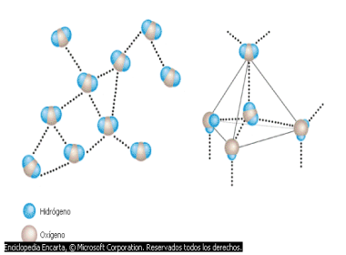
Nomenclatura de los Alcoholes, Fenoles y Eteres
Alcohol
Término aplicado a los miembros de un grupo de compuestos químicos del carbono que contienen el grupo OH.
R-OH
Palabra árabe al-kuhl, o kohl, un polvo fino de antimonio que se utiliza para el maquillaje de ojos
Los alcoholes tienen uno, dos o tres grupos hidróxido (-OH) enlazados a sus moléculas, por lo que se clasifican en monohidroxílicos, dihidroxílicos y trihidroxílicos.
CH₃OH
CH₃ –CH₂ -OH
Monohidroxílicos
Metanol
Etanol

Slide 2
NOMENCLATURA
Los alcoholes se designan siguiendo las reglas de la UIQPA.
Se consideran como derivados de los alcanos en los cuales se sustituye ANO por ol
Se les designa con le nombre común, anteponiendo al nombre del grupo alquílico la palabra alcohol

Slide 3
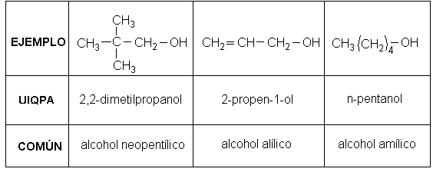

Slide 4
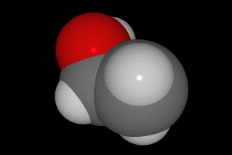
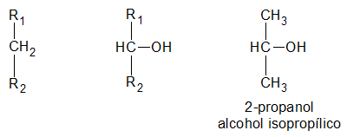
Clasificación de los Alcoholes
Primarios, Secundarios y Terciarios
Depende de que tengan uno, dos o tres átomos de carbono enlazados con el átomo de carbono al que se encuentra unido el grupo hidróxido
Un alcohol es Primario, si el átomo de hidrogeno (H) sustituido por el grupo oxidrilo (-OH) pertenece a un carbón (C) primario:
Secundario, si el átomo de hidrogeno (H) sustituido por el grupo oxidrilo (-OH) pertenece a un carbón (C) secundario:

Slide 5
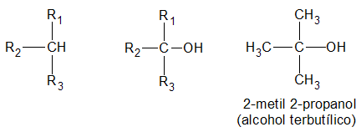
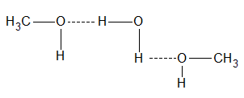
Terciario, si el átomo de hidrogeno (H) sustituido por el grupo oxidrilo (-OH) pertenece a un carbón (C) terciario:
Propiedades Químicas
Los alcoholes de pocos átomos de carbono son solubles en todas las proporciones. La solubilidad del alcohol reside en el grupo -OH incorporado a la molécula del alcano respectivo.
Las uniones puente de hidrógeno también se manifiestan entre las moléculas de agua y el alcohol

Slide 6
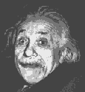
La solubilidad de los alcoholes disminuye con el aumento del número de átomos de carbono.
El grupo hidroxilo constituye una parte cada vez más pequeña de la molécula y el parecido con el agua disminuye a la par que aumenta la semejanza con el hidrocarburo respectivo.
Fuentes de Obtención
Muchos alcoholes pueden ser creados por fermentación de frutas o granos con levadura.
Solamente el etanol es producido comercialmente de esta manera, principalmente como combustible y como bebida.
Otros alcoholes son generalmente producidos como derivados sintéticos del gas natural o del petróleo.

Slide 7
Usos
Los alcoholes tienen una gran gama de usos en la industria y en la ciencia como disolventes y combustibles.
Por su baja toxicidad y disponibilidad para disolver sustancias no polares, el etanol es utilizado frecuentemente como disolvente en fármacos, perfumes y en esencias vitales como la vainilla
Los alcoholes sirven frecuentemente como versátiles intermediarios en la síntesis orgánica.

Slide 8
Alcohol de Botiquín
El alcohol de botiquín puede tener varias composiciones.
Puede ser totalmente alcohol etílico al 96º, con algún aditivo como el cloruro de benzalconio o alguna sustancia para darle un sabor desagradable.
Es lo que se conoce como alcohol etílico desnaturalizado.
Si contiene solo etanol, se podría llegar a beber con los mismos efectos que una bebida alcohólica.
De hecho, en Suecia para comprar alcohol en un farmacia se necesita receta médica, para controlar a los que podrían bebérselo
Otras composiciones: podría contener alcohol isopropílico, no es apto para beberlo, pero puede ser más efectivo para el uso como secante

Slide 9
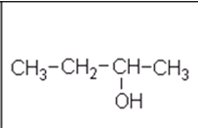
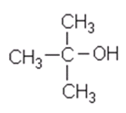
PROPIEDADES FÍSICAS DE LOS ALCOHOLES
Los alcoholes inferiores son muy solubles en agua, pero ésta solubilidad disminuye al aumentar el tamaño del grupo alquilo
Las diferentes formas geométricas de los alcoholes isómeros influyen en la solubilidad en agua
Moléculas compactas del alcohol ter-butílico atracciones intermoleculares débiles

Slide 10
PROPIEDADES QUÍMICAS DE LOS ALCOHOLES
Reacción como Bases
El grupo OH puede ser reemplazado por diversos aniones ácidos (CL, Br, I, F) reaccionando, por lo tanto, como una base
R - OH + H - X R - X + H2 O
CH3 - CH2 - OH
H Cl
CH3 - CH2 - Cl
H2 O

Slide 11
Reacción como ácidos
La Rx de un alcohol con los metales de los grupos IA y IIA de la tabla periódica, permite sustituir el hidrógeno del OH, a pesar de su carácter neutro y su no disociación en solución acuosa, de la siguiente manera
R - OH + M R - O – M + 1/2 H 2 (g)
Se obtienen bases muy fuertes llamadas alcóxidos como etóxido de sodio, CH3CH2 O – Na, o metóxido de magnesio, (CH3O)2Mg. El orden de basicidad de los alcóxidos es
R3CO _ > R2CHO _ > RCH2O _ > CH3O _

Slide 12
REACCIONES DE DESHIDRATACION DE ALCOHOLES
Los ROH reaccionan con el H2 SO4 dando diferentes productos según las condiciones de la Rx. Si el calentamiento se mantiene a 180 °C se convierte en alqueno según la siguiente reacción
H2 SO4
R - CH2 - CH2 - OH
R - CH = CH2
H2 O
180 °C
Si el calentamiento se mantiene a 140 °C, dos moléculas de alcohol se convierten en una molécula de éter según la siguiente reacción:
H2 SO4
R – OH
R – OH
R – O - R
H2 O
140 °C

Slide 13
FENOLES
Los fenoles son un grupo de compuestos orgánicos que presentan en su estructura un grupo funcional OH unido a un radical arilo. Por lo tanto, la fórmula general para un fenol se escribe como Ar - OH
OH

Slide 14
PROPIEDADES FISICAS DE LOS FENOLES
Los fenoles sencillos son líquidos o sólidos, de olor característico, poco hidrosolubles y muy solubles en solventes orgánicos. Algunos se usan como desinfectantes, pero son tóxicos e irritantes
PROPIEDADES QUIMICAS
Los fenoles son mas ácidos que el agua y los alcoholes, debido a la estabilidad por resonancia del ión fenóxido.
O-

Slide 15
Nomenclatura
Los fenoles se nombran, generalmente, como derivados del miembro mas sencillo de la familia que es el fenol o hidroxibenceno.
OH
OH
OH
v
Br
c
v
c
v
c
O-clorofenol
NO2
CH3
M- nitro- fenol
P- metil-fenol

Slide 16
Fenoles importantes
El fenol es un sólido cristalino, incoloro, ligeramente soluble en agua y de olor característico. Poderoso germicida al igual que sus derivados. Se absorbe a través de la piel.
El resorcinol es un bactericida y fungicida. Localmente, precipita las proteínas. En su acción general, se parece al fenol con mayor excitación central. El hexilresorcinol es un antiséptico, inodoro y no mancha. Es irritante a los tejidos
La hidroquinona se usa para aclarar la tez en áreas de la piel oscurecida (pecas y lunares). Conviene ensayar la sensibilidad del paciente antes de iniciar el tratamiento.

